Slide 1
Personalize Experdia Hotel Researches
김승욱, 이세리, 박정은

Slide 2
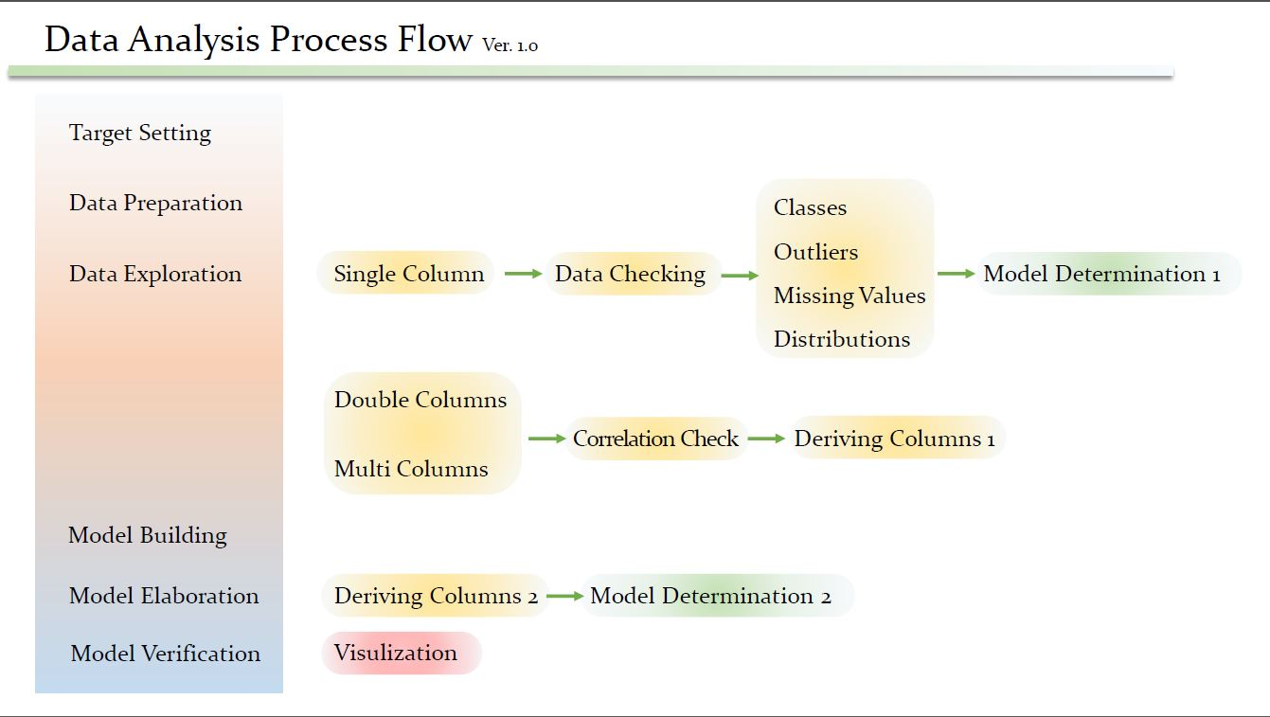

Slide 3
전체 row 개수 : 9,917,530 개 / Column 개수 : 54개
no. | Column Name | Data Type | Description
1 | srch_id | Integer | The ID of the search | 검색 아이디
2 | date_time | Date/time | Date and time of the search | 검색일시
3 | site_id | Integer | ID of the Expedia point of sale (i.e. Expedia.com, Expedia.co.uk, Expedia.co.jp, ..) | 여러 expedia 사이트 번호(국가별?)
4 | visitor_location_country_id | Integer | The ID of the country the customer is located
5 | visitor_hist_starrating | Float | The mean star rating of hotels the customer has previously purchased; null signifies there is no purchase history on the customer
6 | visitor_hist_adr_usd | Float | The mean price per night (in US$) of the hotels the customer has previously purchased; null signifies there is no purchase history on the customer
7 | prop_country_id | Integer | The ID of the country the hotel is located in
8 | prop_id | Integer | The ID of the hotel
9 | prop_starrating | Integer | The star rating of the hotel, from 1 to 5, in increments of 1. A 0 indicates the property has no stars, the star rating is not known or cannot be publicized.
10 | prop_review_score | Float | The mean customer review score for the hotel on a scale out of 5, rounded to 0.5 increments. A 0 means there have been no reviews, null that the information is not available.
11 | prop_brand_bool | Integer | +1 if the hotel is part of a major hotel chain; 0 if it is an independent hotel
12 | prop_location_score1 | Float | A (first) score outlining the desirability of a hotel’s location
13 | prop_location_score2 | Float | A (second) score outlining the desirability of the hotel’s location
14 | prop_log_historical_price | Float | The logarithm of the mean price of the hotel over the last trading period. A 0 will occur if the hotel was not sold in that period.
15 | position | Integer | Hotel position on Expedia's search results page. This is only provided for the training data, but not the test data. | train only
16 | price_usd | Float | Displayed price of the hotel for the given search. Note that different countries have different conventions regarding displaying taxes and fees and the value may be per night or for the whole stay

Slide 4
no. | Column Name | Data Type | Description
1 | srch_id | Integer | The ID of the search | 검색 아이디
2 | date_time | Date/time | Date and time of the search | 검색일시
3 | site_id | Integer | ID of the Expedia point of sale (i.e. Expedia.com, Expedia.co.uk, Expedia.co.jp, ..) | 여러 expedia 사이트 번호(국가별?)
4 | visitor_location_country_id | Integer | The ID of the country the customer is located
5 | visitor_hist_starrating | Float | The mean star rating of hotels the customer has previously purchased; null signifies there is no purchase history on the customer
6 | visitor_hist_adr_usd | Float | The mean price per night (in US$) of the hotels the customer has previously purchased; null signifies there is no purchase history on the customer
7 | prop_country_id | Integer | The ID of the country the hotel is located in
8 | prop_id | Integer | The ID of the hotel
9 | prop_starrating | Integer | The star rating of the hotel, from 1 to 5, in increments of 1. A 0 indicates the property has no stars, the star rating is not known or cannot be publicized.
10 | prop_review_score | Float | The mean customer review score for the hotel on a scale out of 5, rounded to 0.5 increments. A 0 means there have been no reviews, null that the information is not available.
11 | prop_brand_bool | Integer | +1 if the hotel is part of a major hotel chain; 0 if it is an independent hotel
12 | prop_location_score1 | Float | A (first) score outlining the desirability of a hotel’s location
13 | prop_location_score2 | Float | A (second) score outlining the desirability of the hotel’s location
14 | prop_log_historical_price | Float | The logarithm of the mean price of the hotel over the last trading period. A 0 will occur if the hotel was not sold in that period.
15 | position | Integer | Hotel position on Expedia's search results page. This is only provided for the training data, but not the test data. | train only
16 | price_usd | Float | Displayed price of the hotel for the given search. Note that different countries have different conventions regarding displaying taxes and fees and the value may be per night or for the whole stay

Slide 5
Coulumn
Coulumn
Coulumn
Coulumn
Coulumn
Coulumn
Coulumn
Coulumn
Coulumn
Row 1
Row 2
Row 3
Row 4
Row 5
조건으로
나눈다
Row 6
Row 7
Row 8
Row 9
Row 10
Row 11
Row 12
각 column 별로 쪼갠다

Slide 6
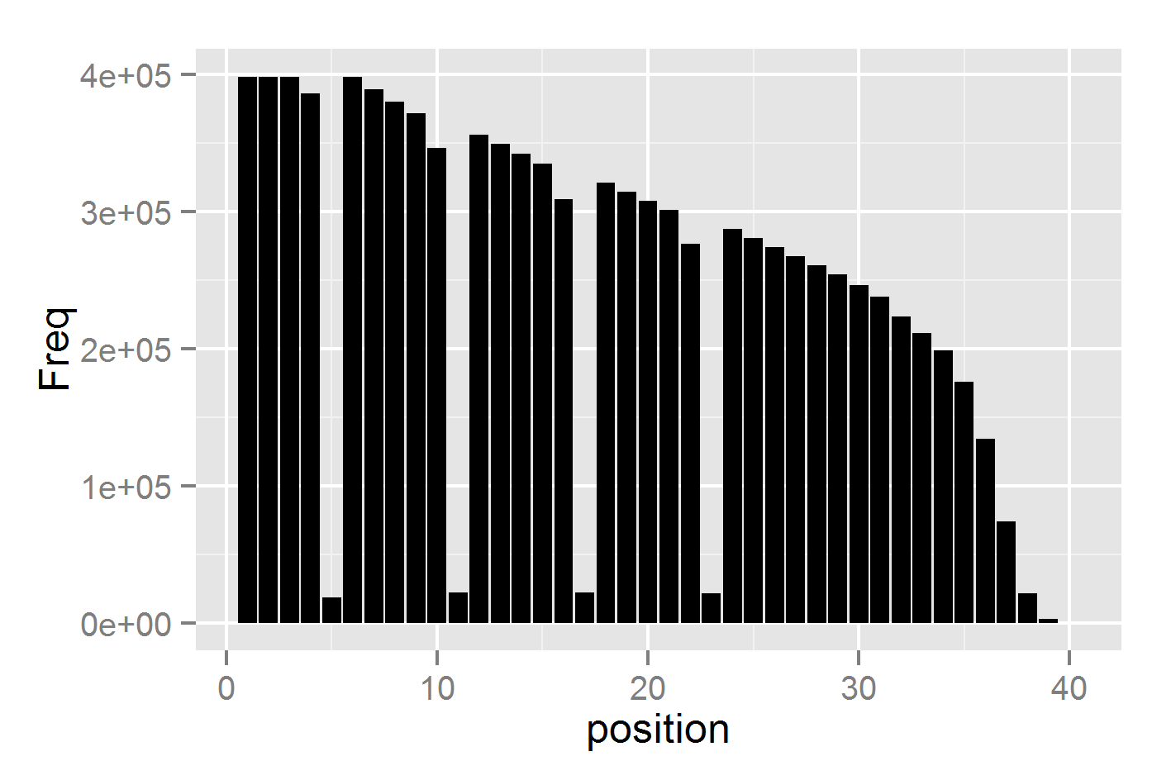
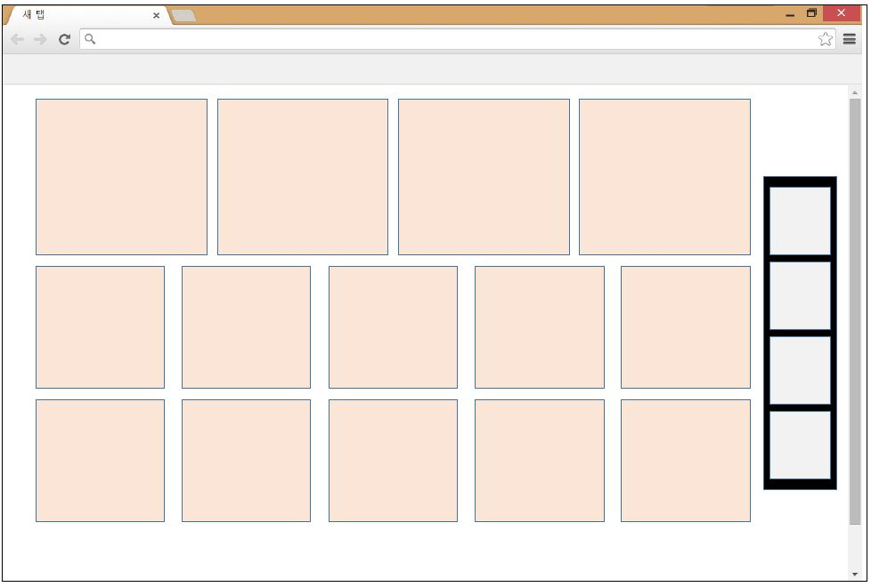
15. position : 호텔 검색시 화면에 노출되는 해당 호텔의 위치 (train only)
# 숫자 분포를 볼 것.. 실제 화면에 노출되는 위치가 어떤 숫자로 표현했을까?..
페이지 전환, 배너 등의 영향?
상상해 본 그림

Slide 7
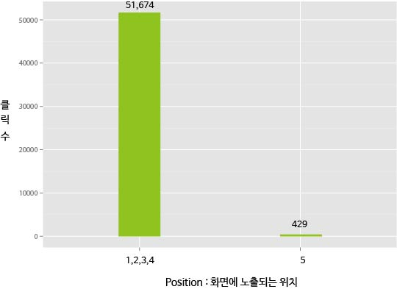
Position(호텔 검색결과 페이지의 호델 화면 위치)
- 주기적으로 감소하여 position 1~4 vs position 5의 Click의 수를 비교
- 기준을 맞추기 위해 position 1~4의 Click 수를 4로 나누어 주었다.

Slide 8
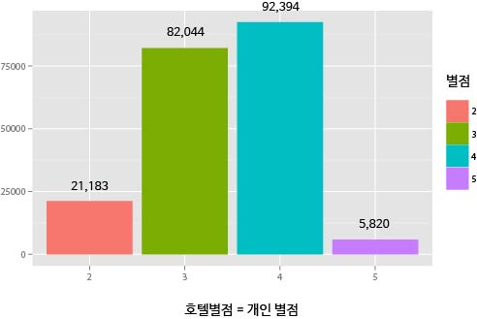
Starrating(호텔 별점)
“호텔 별점”과 “접속자의 과거에 기입한 별점” 비교
최초 구매자(NULL, 별점이 매긴 경험이 없는 접속자)를 제외한 경우의 수는 505,297개
같은 경우 (201,441개, 40%)

Slide 9
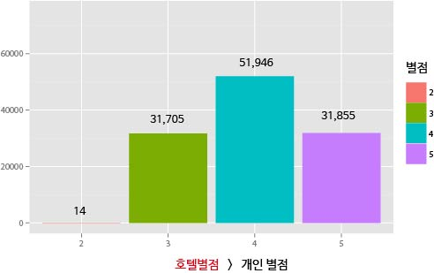
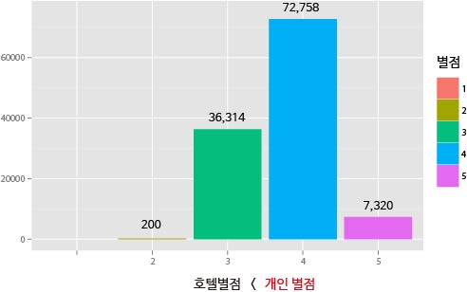
호텔 별점이 높은 경우 (141,043개, 30%) vs 접속자 별점이 높은 경우
1점 (115,520개, 23%) 1점 (116,592개, 23%)

Slide 10
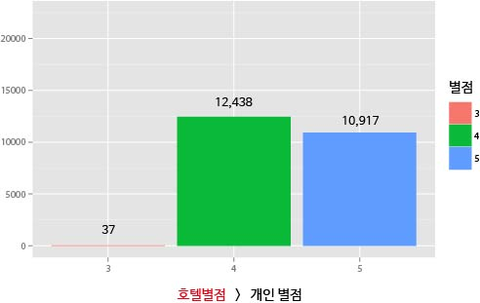
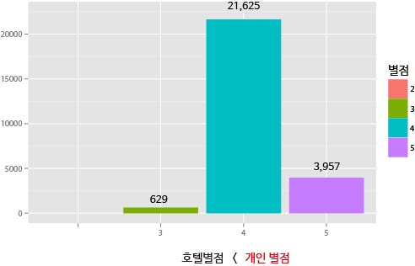
호텔 별점이 높은 경우 vs 접속자 별점이 높은 경우
2점 (23,392개 5%) 2점 (26,211개, 5%)

Slide 11
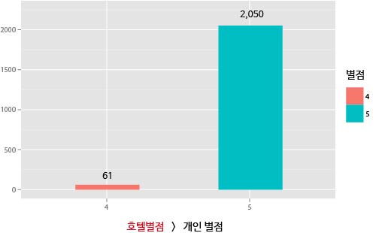
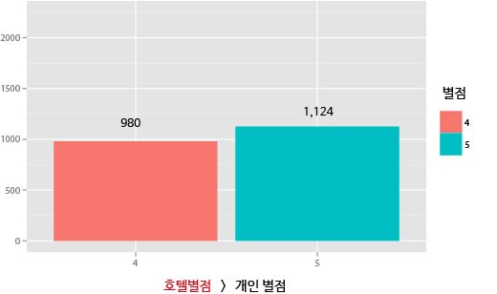
호텔 별점이 높은 경우 vs 접속자 별점이 높은 경우
3점 (2,111개, 0.4%) 3점 (2,014개, 0.4%)

Slide 12
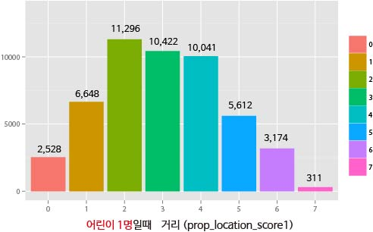
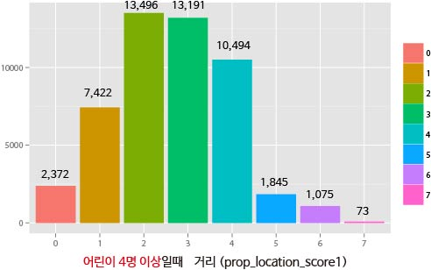
prop_location_score1(호텔 위치의 희망 가이드라인 )
아이가 1명(1,350,942개)일 때와 4명 이상(49,968개)일 때의 차이 (약 27배 차이)
기준을 맞추기 위해 아이가 1명일 때의 빈도수를 27로 나눔

Slide 13
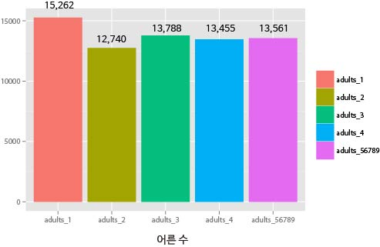
srch_adults_count(성인 숙박인원)
성인 1명, 2명, 3명, 4명, 5명이상일때 booking을 확정하는 수치
기준을 맞추기 위해(성인수에 따른 row수가 다르므로.. 성인 2명이 가장 많다.) 성인 4명을 기준으로 맞추었다.
성인 1명 (6,494,969가, 4.8배), 성인 2명 (2,315,541개, 13.5배), 성인 3명(475,287개, 0.99배), 성인 4명(481,440개)
5명 이상(150,293개, 0.31배)
성인 수와 거리는 별 상관이 없었다
성인 수와 Click수도 별 상관이 없었다.

Slide 14
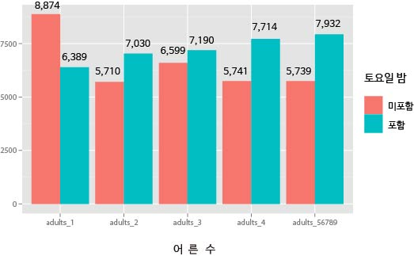
srch_adults_count(성인 숙박인원)
성인 1명, 2명, 3명, 4명, 5명이상일때 토요일 밤을 포함하거나 포함하지 않는 수치
기준을 맞추기 위해(성인수에 따른 row수가 다르므로.. 성인 2명이 가장 많다.) 성인 4명을 기준으로 맞추었다.
성인 1명 (6,494,969가, 4.8배), 성인 2명 (2,315,541개, 13.5배), 성인 3명(475,287개, 0.99배), 성인 4명(481,440개)
5명 이상(150,293개, 0.31배)

Slide 15
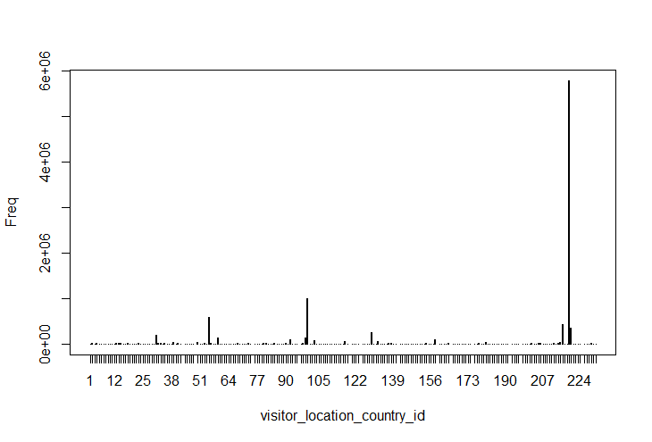
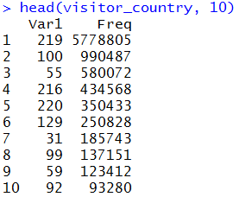
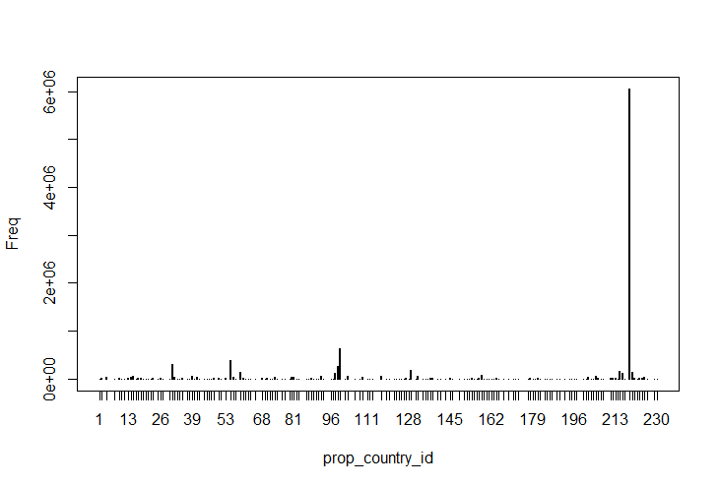
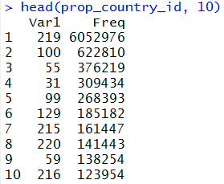
4. visitor_location_country_id : 접속자(search_id)의 국가 번호
# 국가 개수를 볼 것
218개 국가 중 219번이 월등히 많음
7. prop_country_id : 호텔이 위치한 국가의 id
# 국가의 비율을 볼 것
# 접속자 id 국가 코드와 호텔 국가 코드가 일치하는가?
빈도 상위 3개가 접속자 id 국가와 일치

Slide 16
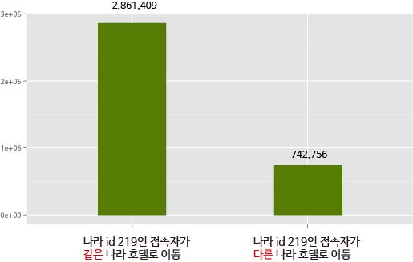
visitor_location_country_id(같은 나라 호텔로 예약은 어느 정도)
국가번호 219번이 아주 많음
visitor_location_country_id(접속자의 국가 id) == prop_contry_id (호텔의 국가 id) 6,323,274개
visitor_location_country_id(접속자의 국가 id) != prop_contry_id (호텔의 국가 id) 3,594,256개
같은 경우가 다른 경우보다 1.76배
3.86배
- prop_country_id 에서
219번 나라 (6,052,976개) 전체의 약 61%
219번과 다른 나라의 개수차이가 너무 커서 다른 나라 국가를 제외함
219 id의 접속자는 타국으로 가는 경우는 많지 않은 편이다. (3,594,256 – 742,756 = 2,851,500)

